Slide 1
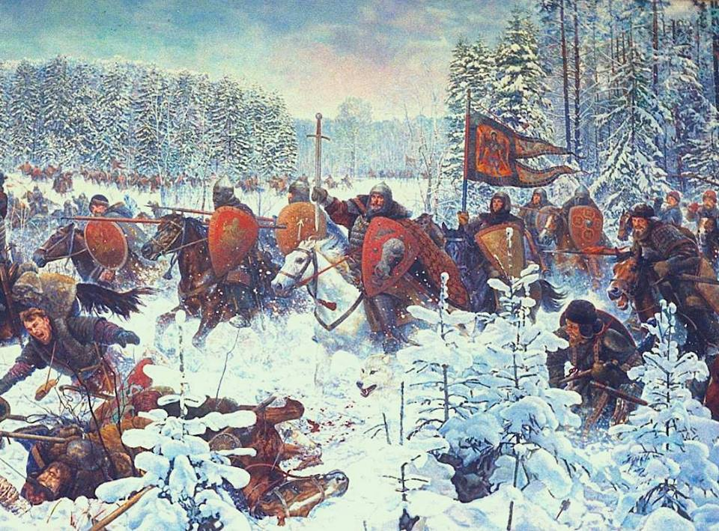
Русь в середине XII – начале XIII в.

Slide 2
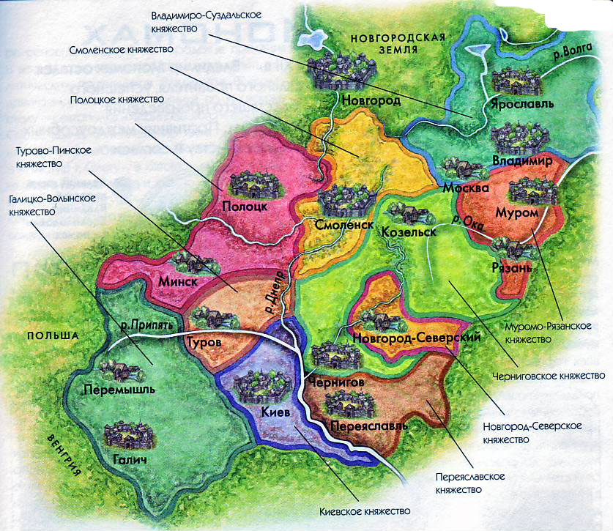
Княжества Северо-Восточной Руси

Slide 3
Что мы должны знать по теме:
Историческая география: Волга, Ока, Клязьма, Балтийское море, Каспийское море, Ростов, Суздаль, Владимир-на-Клязьме, Москва.
Исторические личности: Юрий Долгорукий, Андрей Боголюбский, Всеволод Большое Гнездо
Исторические события: 1132 г., 1147 г., 1157 г., 1174 г.
Исторические понятия и явления: милостники, дворяне, великое киевское княжение.
Шедевры культуры: Успенский собор во Владимире, Боголюбово, Золотые ворота во Владимире
Необходимо понимать:
В отличие политики Андрея Боголюбского от политики Юрия Долгорукого?
Как изменилась система княжеской власти при Андрее Боголюбском?

Slide 4
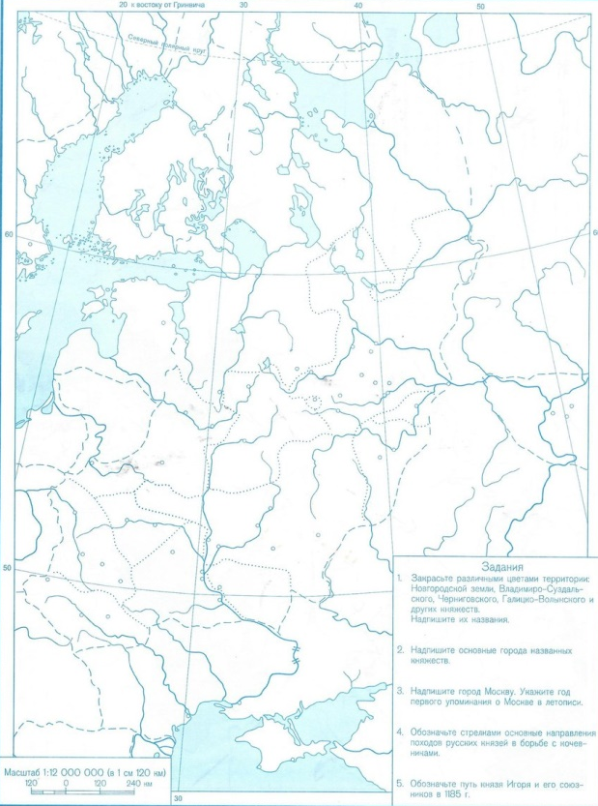
Историческая география

Slide 5
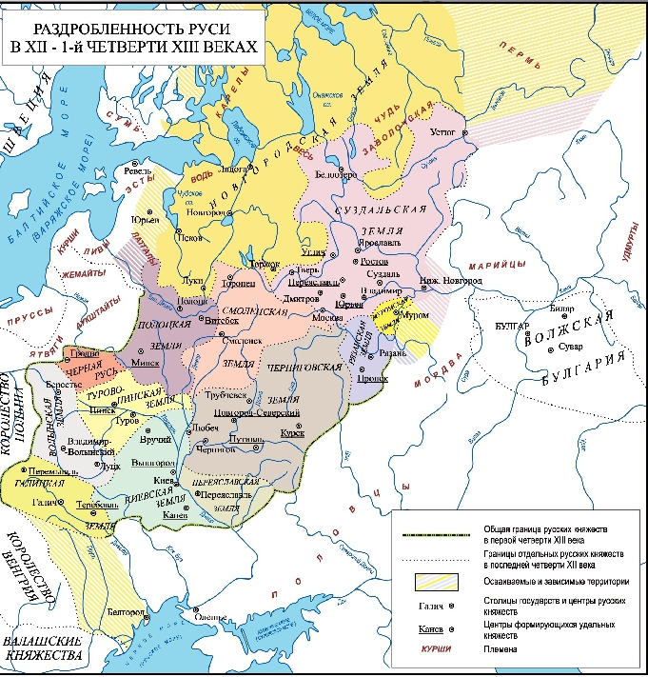

Slide 6
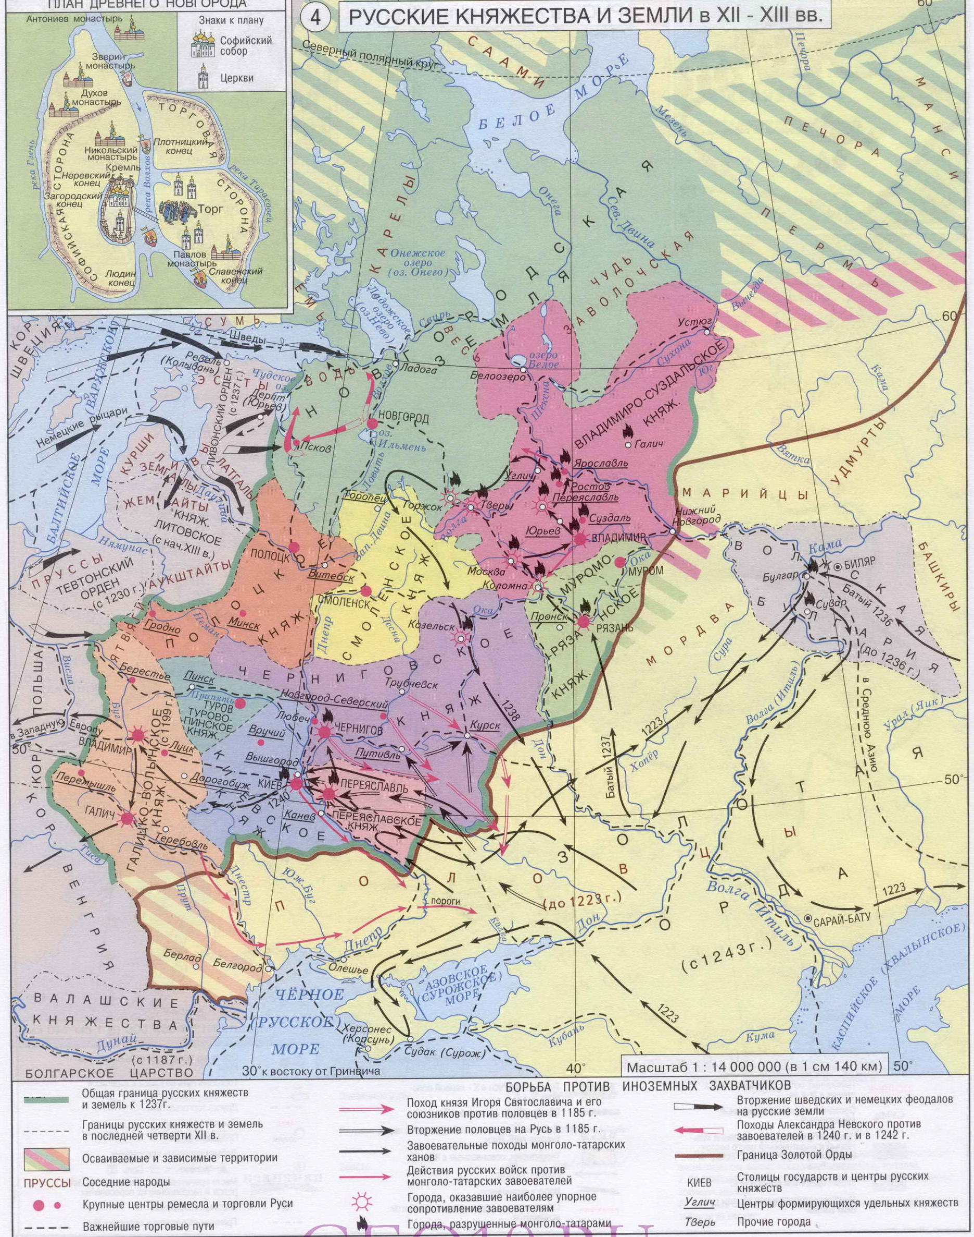

Slide 7
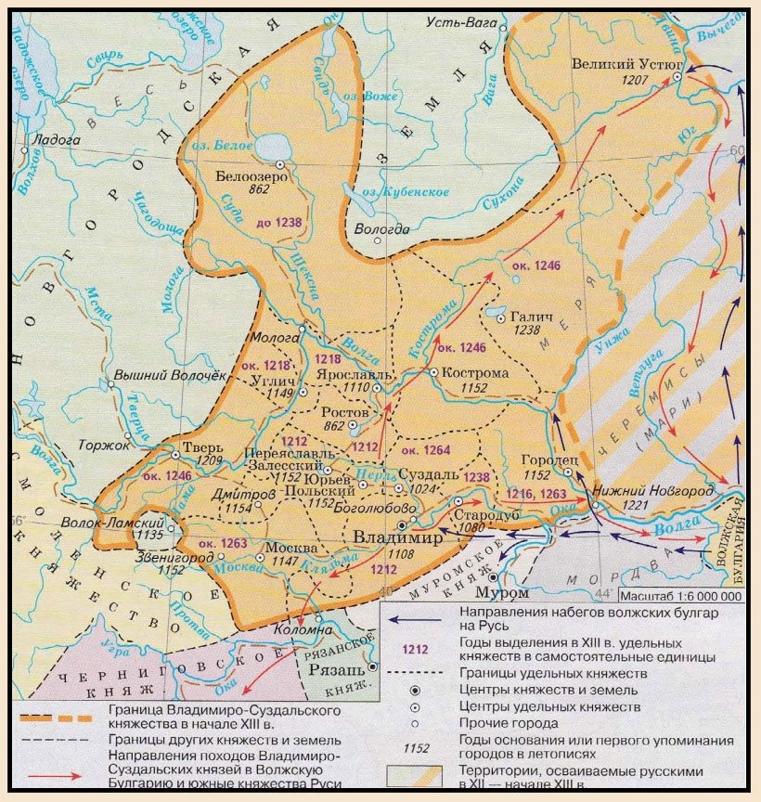
Залесский край

Slide 8
Залесский край
Земля в междуречье Оки и Волги в средние века носила название Залесский край.
Русские активно заселяли эту землю.
Самые крупные города:
Ростов
Суздаль
Владимир-на-Клязьме

Slide 9
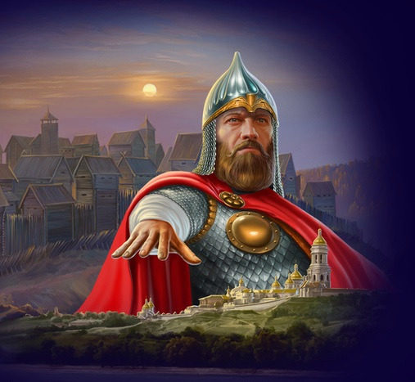
Утверждение княжеской власти
1132 г. умер сын Владимира Мономаха Мстислав Великий.
Ростово-Суздальская земля отделилась от Киева.
Князем стал сын Владимира Мономаха Юрий Долгорукий

Slide 10
Утверждение княжеской власти
Юрий
1. Вел успешные войны с Новгородом и Волжской Булгарией.
2. Основал 14 крепостей в т.ч. Кострома, Переяславль, Дмитров, Москва (1147г.)
3. Захватил Киев, но был убит киевлянами.

Slide 11
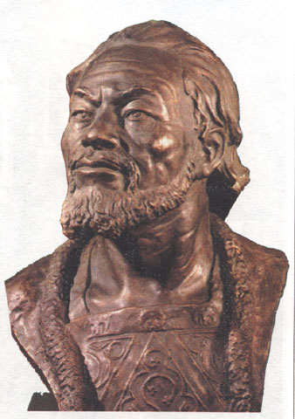
На пути к единовластию
В 1157 г. великим князем киевским стал сын Юрия Андрей Боголюбский.
Однако Андрей не поехал в Киев.
Он перенес столицу своего княжества в новый город Владимир.
Андрей стремился сделать Владимир главным городом на Руси.

Slide 12
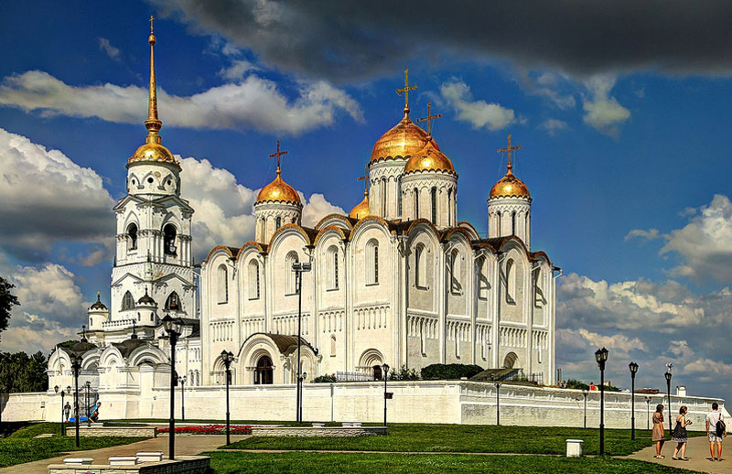
На пути к единовластию
В 1158-1160 гг. построил Успенский собор во Владимире.

Slide 13
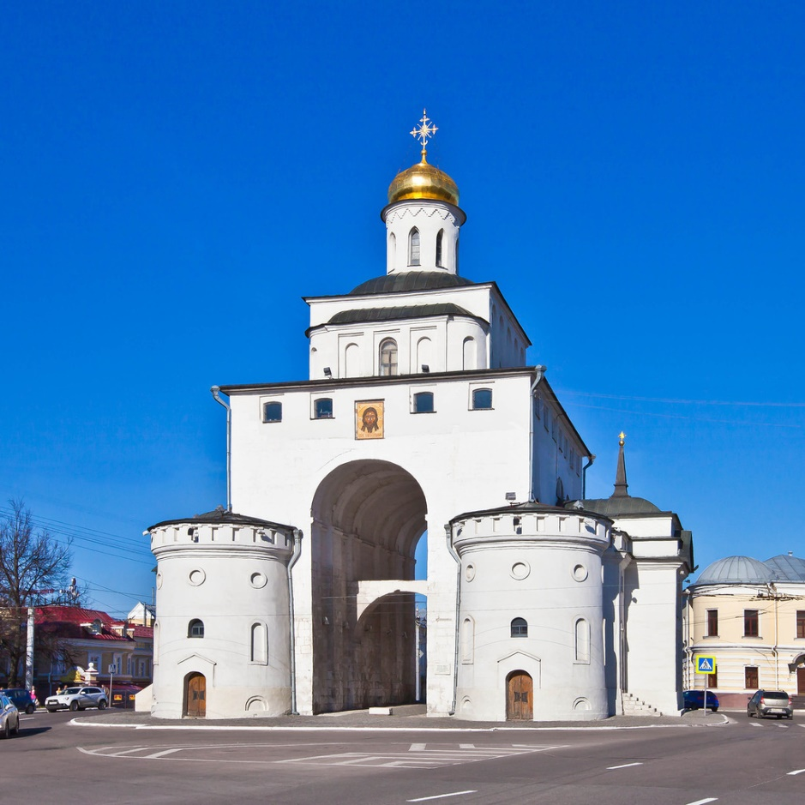
На пути к единовластию
В 1164 г. построил каменные Золотые ворота во Владимире.

Slide 14
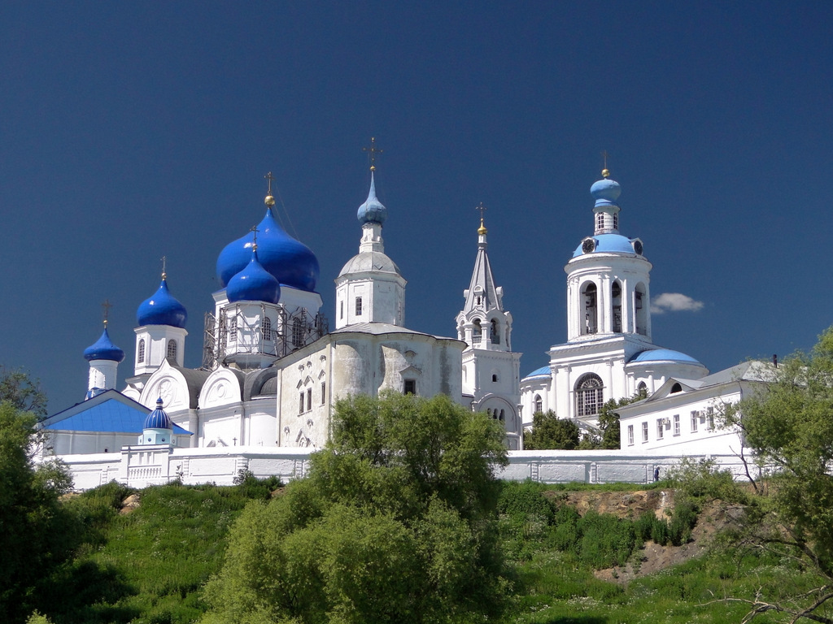
На пути к единовластию
Князь Андрей построил около Владимира себе резиденцию – замок Боголюбово.

Slide 15
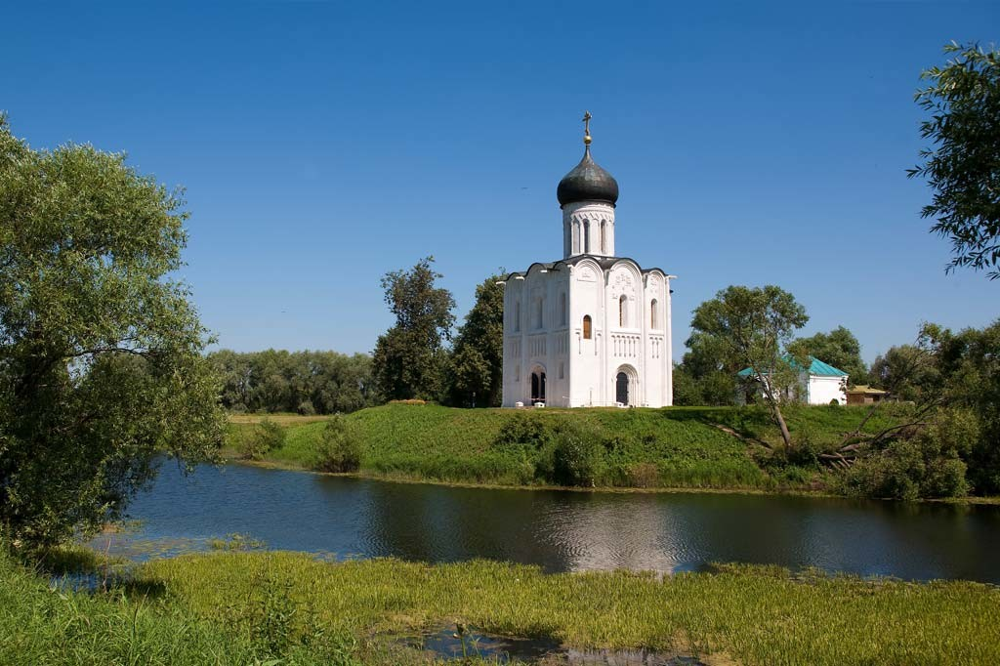
На пути к единовластию
В 1165 г. в честь победы над половцами был заложен храм Покрова на Нерли

Slide 16
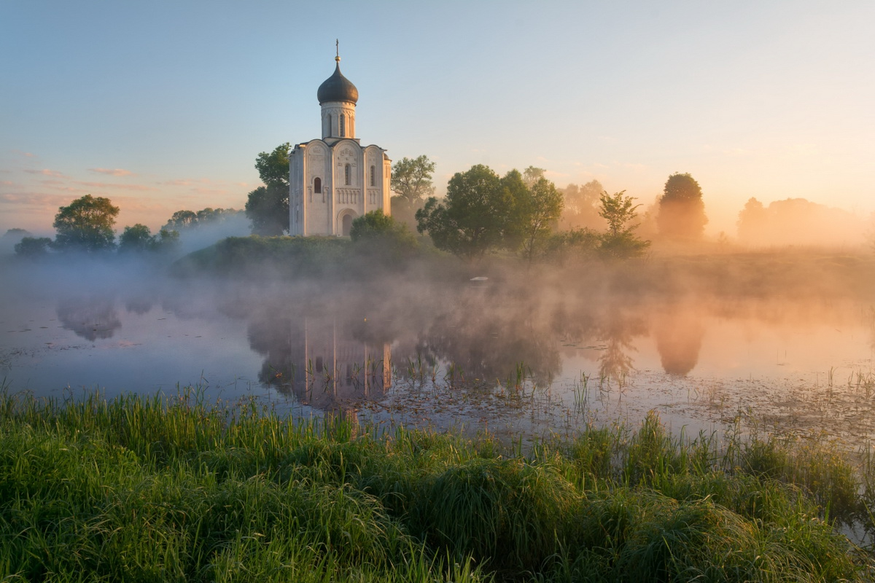
На пути к единовластию

Slide 17
Укрепление княжеской власти
Андрей Боголюбский сделал опорой своей власти – милостников (дворовых холопов) в противовес старой дружине.
К чему могли привести такие изменения?

Slide 18
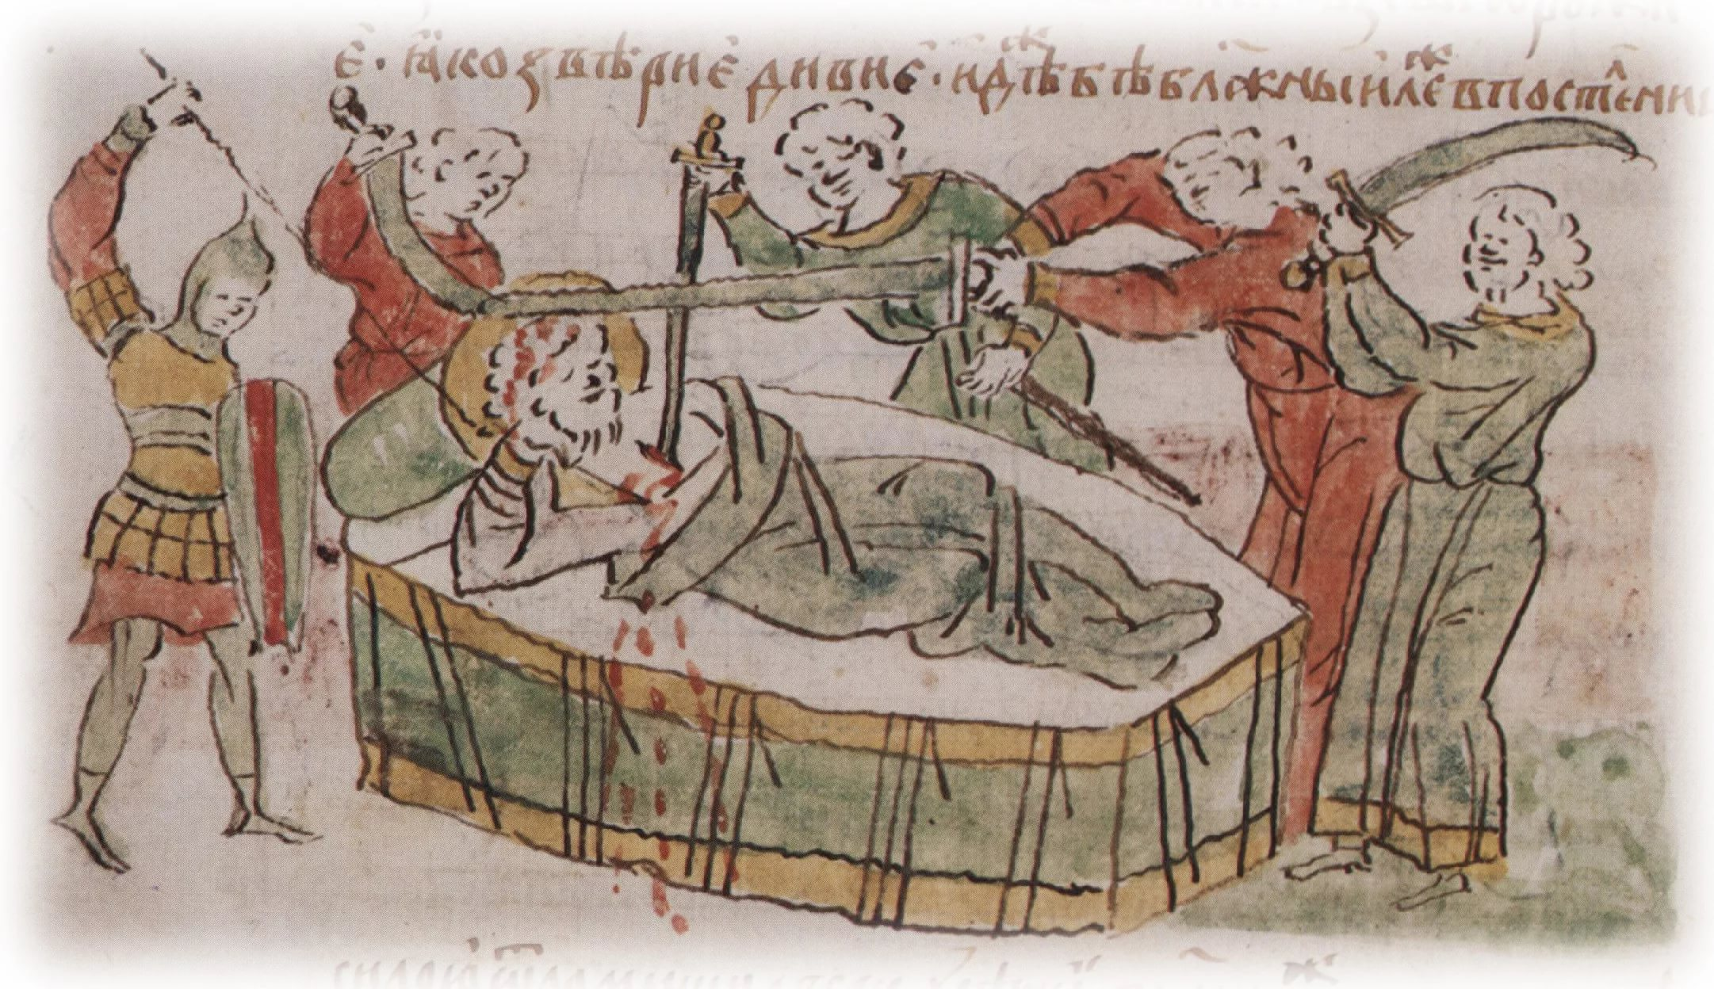
Смерть Андрея Боголюбского
В 1174 г. князь Андрей был убит в Боголюбово группой заговорщиков.

Slide 19
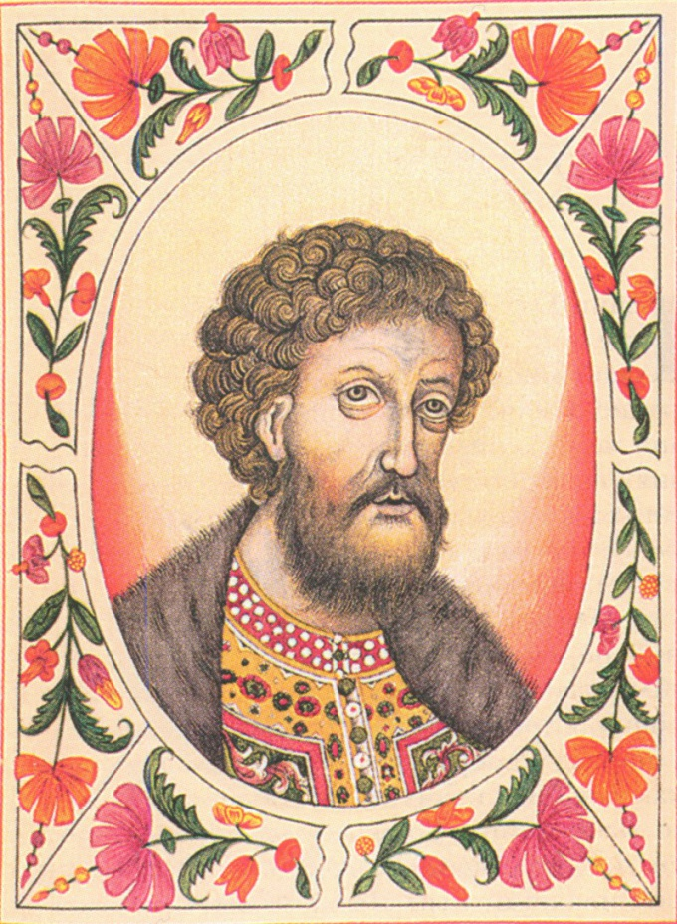
Смерть Андрея Боголюбского
После смуты на престол взошел Всеволод Большое Гнездо (1176-1212 г.) Он утвердил за владимирским князем титул великого князя!

